Slide 1
ОС Украина Первое Украинское издательство психологических тестов
Презентация для конференции ПСИКОН-2009 (4-6 декабря, 2009)
Бурлачук Олег, генеральный директор ООО «ОС Украина»

Slide 2
Данные о компании «ОС Украина»
Инициатива создания: Giunti O.S. (Италия) и проф. Л. Ф. Бурлачук
Дата создания: декабрь 2007
Миссия: предоставление украинским психологам необходимого тестового инструментария
С 2009 года ассоциированные члены Европейской группы издателей тестов (ETPG)
Notes:
Инициатива создания принадлежит Джунти О.С. (Италия) – подразделение крупного издательского дома Джунти и профессору Бурлачуку.
Миссия:

Slide 3
Направление деятельности
Адаптация лучших методик
Опыт международной группы компаний

Slide 4
Направление деятельности
Обучение работе с тестами
Тренинги по Роршах (Бурлачук Л.Ф.): август, сентябрь, 19-20 декабря
Тренинг по ТАТ (Леонтьев Д.А.): ноябрь
Тренинг по СAT: Январь 2010
и т.д.

Slide 5
Потенциальное направление деятельности
Создание отечественного психодиагностического инструментария
…конкурентоспособного на рынке Европы,
такого какой уже выпускается в других странах Восточной Европы

Slide 6
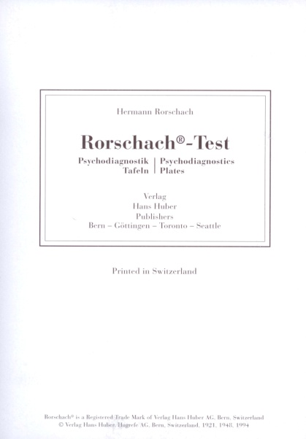
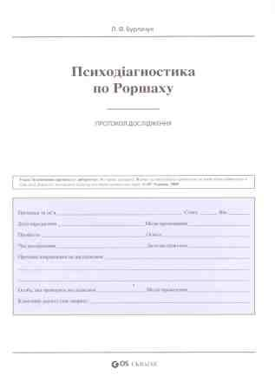
Портфолио сегодня
Роршах:
Оригинальные швейцарские таблицы
Руководство «Методика Роршаха. Короткий посібник» Бурлачук Л.Ф.
Бланки протоколов Бурлачука Л.Ф.

Slide 7
Портфолио сегодня
ТАТ:
Высококачественный стимульный материал отпечатанный в Италии по американской лицензии
Перевод оригинального руководства

Slide 8
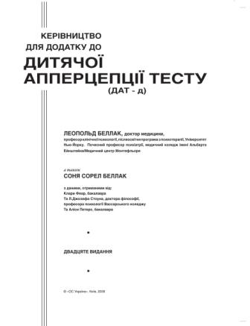
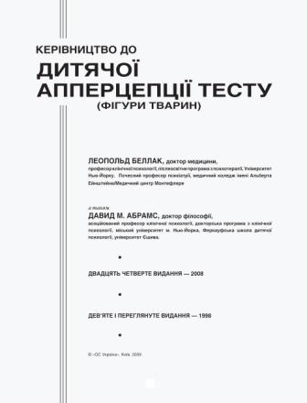
Портфолио сегодня
ДАТ и ДАТ-д:
Высококачественный стимульный материал отпечатанный в Италии по американской лицензии
Впервые представлен на Украине дополнительный надор таблиц (ДАТ-д)
Перевод оригинальных руководств на украинский язык

Slide 9
Портфолио скоро (опросники)
BFQ-2 – Большая пятерка
TOM - Тест мотивационных ориентаций
Org-Eiq - Опросник организационно-эмоционального интеллекта
PASAT-2000 – инструмент отбора и оценки кандидатов в отделах продаж

Slide 10
Портфолио 2010-2011-2012(утвержденные)
А также в «клинической» сфере:
MMPI-2 – первая официальная украинская версия
Conners 3 – исследование синдрома дефицита внимания и гиперактивности у детей
ADOS – исследование аутичных расстройств
..и “HR сфере”
ProSelector – отбор кандидатов для профессий связанных с риском
WIS/SVP – исследование профессиональных ценностей

Slide 11
Техники проведения тестирования
Система «Интернет-тест» (2010)
Традиционные способы

Slide 12
Спасибо за внимание!
Контактная информация:
050 332-33-77
Oleg.Burlachuk@osukraine.com
www.osukraine.com

